Slide 1
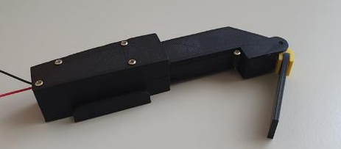
Lunettes connectées
Pieter Paulissen en Charles Vancoppenolle

Slide 2
Table des matières
Introduction
Question de recherche
Méthode de travail
Projet
Circuit électronique
PCB
L’application Android
Code Arduino
Résultat
Analyse SWOT
Conclusion

Slide 3
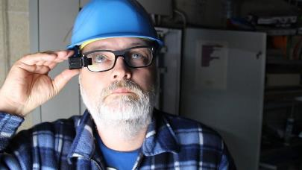
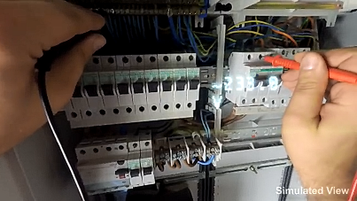
Introduction
Figure 1. Exemple d’utilisation des lunettes connectées
Figure 2. Exemple d’utilisation des lunettes connectées (2)
Introduction – Question de recherche – Méthode de travail - …

Slide 4
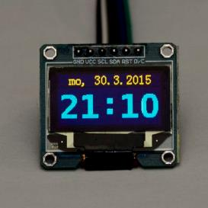
Question de recherche
Comment peut-on, grâce à la communication BLE, afficher les notifications sur des lunettes connectées ?
Figure 3. Écran OLED
Introduction – Question de recherche – Méthode de travail - …

Slide 5
Méthode de travail
Boîtier 3D
Circuit électronique
L’application
PCB
Lentille et miroir
Montage final
… - Question de recherche – Méthode de travail – Circuit élect. - …

Slide 6
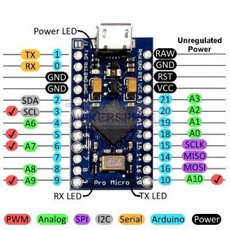
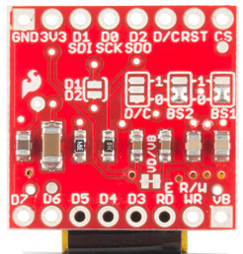
Schakeling – OLED Breakout
SPI vs. I²C
Verbindingen
3,3V
Figuur 4. Arduino Pro Micro
Figuur 5. Micro OLED Breakout
… – Methodiek – Schakeling – PCB – App – Arduino – …

Slide 7
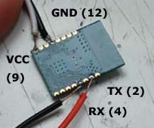
Schakeling – Bluetooth module
HM-11 Bluetooth module
RX en TX communicatie
3,3V
Figuur 7. HM-11 BLE module
Figuur 6. Arduino pro micro
… – Methodiek – Schakeling – PCB – App – Arduino – …

Slide 8
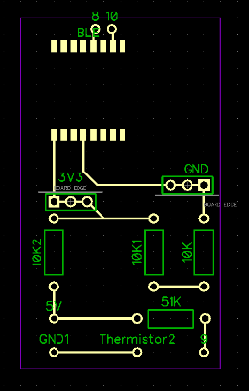
PCB
HM-11 BLE module
Spanningsdeler
5V → 3,3V
Thermistor in serie met weerstand
LabView project
Figuur 8. PCB
… – Schakeling – PCB – App – Arduino – Resultaat - …

Slide 9
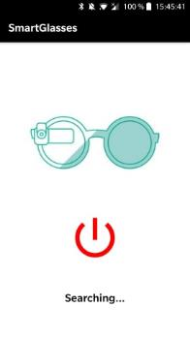
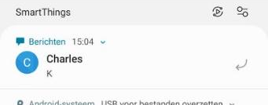
App - Smartglasses
Melding op GSM
Doorgestuurd:
APP-NAAM__VERZENDER__~~
Vb. Bericht__Charles__~~
Figuur 9. Melding GSM
Figuur 10. App Smartglasses
… – PCB – App – Arduino – Resultaat – SWOT - Conclusie

Slide 10
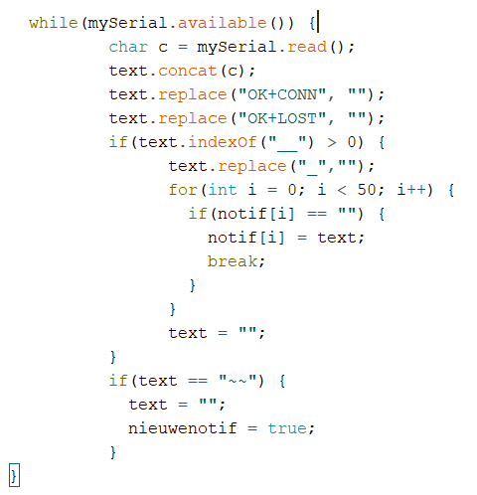
Arduino code
Letter per letter
Speciaal teken:
__: Nieuw woord in de Array → notif[]
~~: Einde melding ontvangst
Melding weergeven
notif[0] → Naam app
notif[1…] → Naam verzender of informatie melding
Figuur 11. Arduino code, BLE module uitlezen
… – PCB – App – Arduino – Resultaat – SWOT - Conclusie

Slide 11
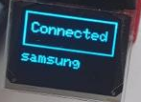
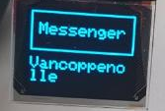
Resultaat
Eerst connectie
Een Messenger bericht
Figuur 12. Melding connectie
Figuur 13. Melding Messenger bericht
… – PCB – App – Arduino – Resultaat – SWOT - Conclusie

Slide 12
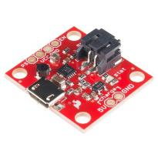
Resultaat - Problemen
Fysica: Niet perfect
Lens
Charger: Niet geïmplementeerd
Geen plaats
Batterij: Bovenop module
Geen plaats
Testen!!
Figuur 14. SparkFun charger
… – PCB – App – Arduino – Resultaat – SWOT - Conclusie

Slide 13
SWOT - analyse
Strengths
Each other’s strenghts
Right mindset
Weaknesses
Physics
… – PCB – App – Arduino – Result – SWOT - Conclusion

Slide 14
SWOT - analyse
Opportunities
3D-printing -> Maikel
Threats
The circuit is too large
Small and fragile components
Long delivery time
… – PCB – App – Arduino – Result – SWOT - Conclusion

Slide 15
Conclusion
Succeeded:
Because circuit works
But:
Next time: Think first then order
More time for the finishing touch (physics)
… – PCB – App – Arduino – Result – SWOT - Conclusion

Slide 16

Thank you very much for your attention!
Are there any questions?

